Slide 1
题型构成
题型由选择题，判断题，填空题，简答题和综合题构成，其中：
选择题15道题（15分）
判断题10道题（10分）
填空题5道题（10分）
简答题5道题（25分）
综合题5道题（40分）
期末成绩占比50%+平时成绩占比50%

Slide 2
知识点介绍
1、计算机系统的工作原理：存储程序工作方式；
冯 · 诺依曼思想：
• 用二进制代码表示程序和数据；
• 计算机采用存储程序的工作方式；
• 计算机硬件由存储器、运算器、控制 器、输入设备和输出设备组成。

Slide 3
知识点介绍
2、计算机系统硬件的基本组成
计算机硬件系统由三大子系统构成：CPU、存储系统（包括高速缓存、主存和外存）、输入/输出系统（包括输入输出设备及结构），以及连接它们的总线构成
存储程序工作方式：
• 事先编制程序
• 事先存储程序
• 自动、连续地执行程序

Slide 4
知识点介绍
第5层
面向问题语言层
3、计算机系统层次结构
翻译(编译器)
第4层
汇编语言层
从计算机系统组成角度划分层次结构
翻译(汇编器)
第3层
操作系统层
部分解释(操作系统)
第2层
指令系统层
直接执行/解释(微程序)
第1层
微体系结构层

Slide 5
3. 存储容量
（1）主存容量
指存储单元个数×位数。
决定地址位数
表明编址单位
表示为：字节数（按字节编址）或
字数×字长（按字编址）
（2）外存容量
常表示为字节数。
外存容量与地址码位数无关。

Slide 6
经典习题
【2021统考真题】已知有符号整数用补码表示，变量x，y，z的机器数分别为FFFDH，FFDFH，7FFCH，下列结论中，正确的是（）。
A.若x，y和z为无符号整数，则z<x<y
B.若x，y和z为无符号整数，则x<y<z
C.若x，y和z为有符号整数，则x<y<z
D.若x，y和z为有符号整数，则y<x<z

Slide 7
经典习题
解析：若x，y和z均为无符号整数，则x>y>z，A和B错误。若x，y和z均为有符号整数，补码的最高位是符号位，0表示正数，1表示负数，因此z为正数，而x和y为负数。对于x和y的比较，数值位取反加1，可知x=-3，y=-33，故x>y。D正确。

Slide 8
知识点介绍
3、浮点数的表示，IEEE754标准
（1）典型浮点数格式
浮点数真值： N = + R^{E} × M
尾数规格化：1/2≤ IMI ＜1
Ms Es E1 …Ek M1 …Mn
数符
阶符
阶码
尾数

Slide 9
知识点介绍
4、指令格式，寻址类型和寻址方式
一条指令实际上包括两种信息，即操作码和地址码，因此指令的基本格式为：
指令基本格式
操作码 地址码
指令格式按地址码部分的地址个数不同可以分为：三地址指令、二地址指令、一地址指令和零地址指令

Slide 10
寻址方式：
1、 立即寻址 2、 直接寻址
3、寄存器寻址 4、间接寻址
5、 寄存器间址 6、 变址寻址
7、 相对寻址 8、 堆栈寻址

Slide 11
多级时序的概念
在同步控制方式中，通常将时序信号划分为几级（其中包括指令周期），称为多级时序。在组合逻辑控制器中分为：
1、机器周期
2、节拍
3、时钟脉冲信号

Slide 12
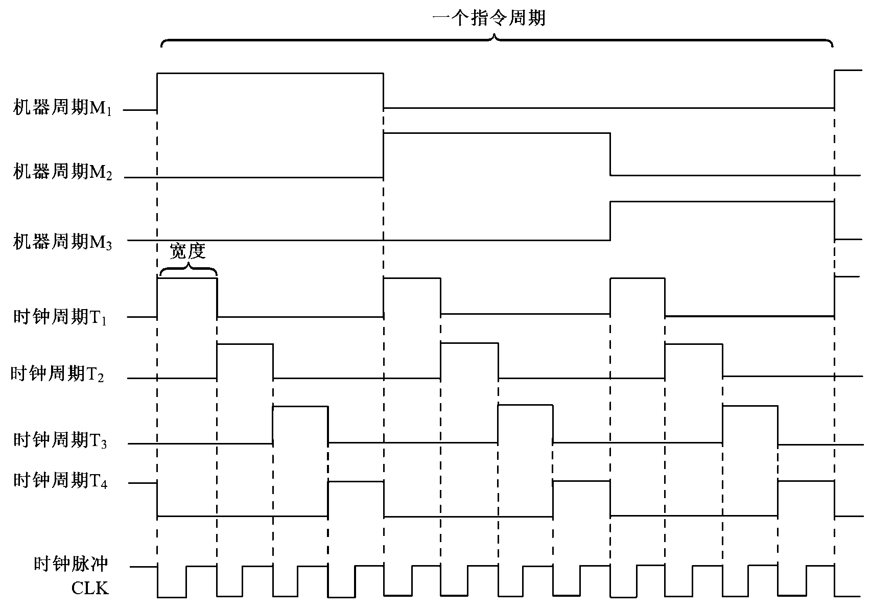
多级时序信号之间的关系
三级时序信号之间的关系

Slide 13
指令流水线的工作原理类似于工厂中的装配流水线。这是因为一条指令的执行过程也是分成几个步骤实现的。
影响流水线性能主要有以下几个因素：
（1）若各个阶段不全是相等的时间
（2）流水线中的相关问题
（3）当遇到条件转移指令时
（4）当I/O设备有中断请求或机器有故障时

Slide 14
③ 补码运算：
• 参加运算的操作数用补码表示。
• 符号位参加运算。
• 若指令操作码为加，则两数直接相加；若操作码为减， 则将减数连同符号位一起变反加1后再与被减数相加。
• 运算结果用补码表示。

Slide 15
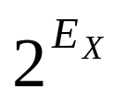
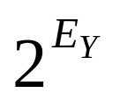
知识点介绍
浮点数加减运算
设有两个浮点数：X = Mx × ，Y = My × 。
要实现X +Y的运算，需要以下4个步骤才能完成。
3、浮点数加减乘除运算
① 对阶操作
对阶的规则是：阶码小的数向阶码大的数对齐
若运算结果是非规格化的数，例如尾数是11.1x…x或00.0x…x形式，就需要将尾数左移，每左移一位，阶码减1，直至满足规格化条件为止（即尾数最高有效位的真值为1，或尾数符与最高有效位不等），这个过程称为左规。在左规的同时应判断结果是否会下溢，即阶码小于所能表示的最小负数。
若运算结果尾数发生溢出，例如尾数为10.xx…x或01.xx…x形式，这并不表明浮点结果会溢出，此时需调整阶码，将尾数右移一位，阶码加1，称为右规。右规时，应判断结果是否会上溢，即阶码大于所能表示的最大正数。
② 实现尾数的加（减）运算
③ 结果规格化和判溢出
a．左规
b．右规
④ 舍入操作

Slide 16
浮点数乘除运算
（1）浮点数乘法运算
① 阶码相加并判溢出
② 尾数相乘
③ 规格化处理
（2）浮点数除法运算
① 预置 检测被除数是否为0，若为0则置商为0。如果除数为0，则置0除数标志，转中断处理。
② 尾数调整
③ 求阶差
④ 尾数相除

Slide 17
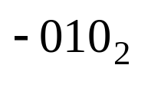

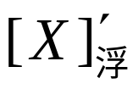


设有两个浮点数。
X =2 × 0.1101012，Y =2 ×(-0.101011)2。
阶码 尾数
[X]浮 =11,10； 00.110101
[Y]浮 =11,11； 11.010101
其浮点格式：
阶码4位，尾数8位，且均用双符号位补码表示。
① 对阶
[ΔE] =[E_{X}] +[-E_{Y}] =1110+0001=1111，即ΔE =-1，将M_{X}右移一位，其阶码加1，得
= 11，11；00.011011（用0舍1入法）
② 尾数求和
00.011011
+ 11.010101
11.110000
③ 规格化及判溢出
最后运算结果的真值为
X+Y=2 ×（-0.100000）2。
左规得
[X+Y]浮=1110；11.10000
④ 舍入 由于是左规，结果不需要舍入。

Slide 18
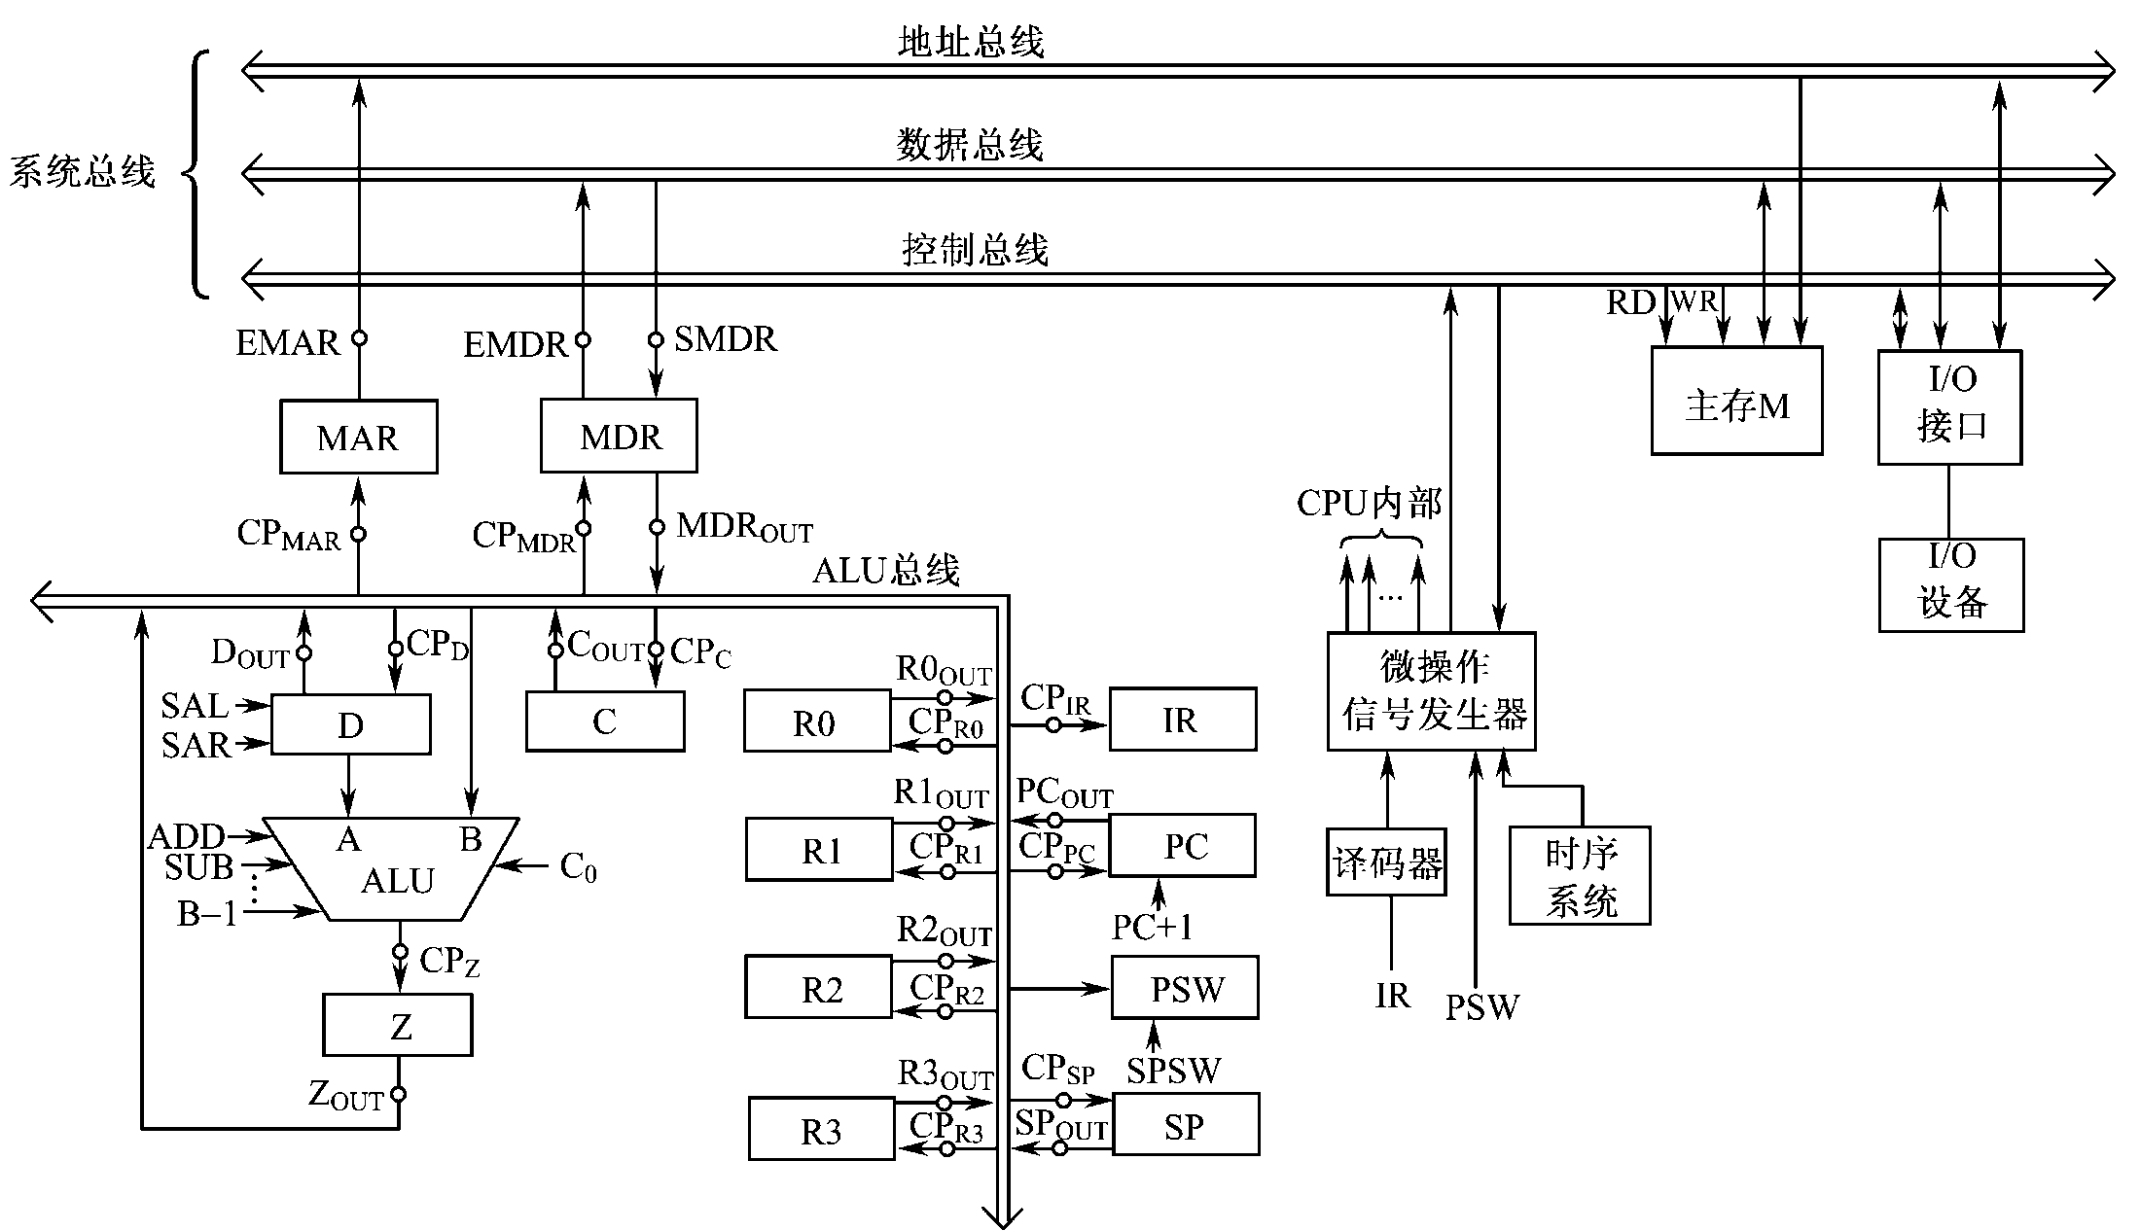
知识点介绍
4、模型机寻址方式、指令流程
模型机数据通路结构图

Slide 19
模型机寻址方式
模型机的编址为按字编址，字长16位，即主存每个单元16位。采用简单变字长指令格式，指令长度可为16位、32位（指令中含立即数或一个操作数地址）或48位（含2个操作数地址），操作数字长16位。模型机寻址方式 如下表：
类型 | 寻址方式 | 汇编符号 | 可指定寄存器 | 定义简述
0 | 寄存器寻址 | R | R0～R3，SP，PSW | 操作数在指定寄存器中
1 | 寄存器间址 | (R) | R0～R3，SP | 操作数地址在指定寄存器中
2 | 自减型寄存器间址 | -(R) | R0～R3，SP | 寄存器内容减1后为操作数地址
3 | 立即/自增型寄存器间址 | (R)+ | R0～R3，SP，PC | 寄存器内容为操作数地址，操作后加1
4 | 直接寻址 | DI | PC | 操作数地址紧跟着指令
5 | 变址寻址 | X(R) | R0～R3，SP，PC | 变址寄存器内容与紧跟指令的位移量相加，为操作数地址

Slide 20
模型机的时序系统
组合逻辑控制器依靠不同的时间标志，使CPU分步工作。模型机采用前述的三级时序系统，即将时序信号分为工作周期、节拍（时钟周期）和工作脉冲。
1．工作周期划分
在取指周期FT中完成取指所需的操作
（1）取指周期FT
如果需要从主存中读取源操作数，则进入ST。
（2）源周期ST
如果需要从主存中读取目的地址或目的操作，则进入DT。
在取得操作数后，则进入ET，在ET中将依据IR中操作码执行相应操作，如传送、算术运算、逻辑运算、获得转移地址等
（3）目的周期DT
（4）执行周期ET
（5）中断响应周期IT
（6）DMA传送周期DMAT

Slide 21
1．取指周期FT
（1）进入FT的条件
1
总清
Q
Q
初始化时置FT为1，
S
FT
R
D
C
程序正常运行时同步打入FT。
1 FT
CPFT
取指周期状态触发器
产生控制信号1→FT的逻辑条件如下：
1→FT= ET（1→IT·1→DMAT）+ IT + DMAT（1→IT·1→DMAT）

Slide 22
FT0
PC→MAR
（2）取指流程
FT1
M→MDR→IR
PC+1→PC
（3）微操作时间表
FT工作周期状态与节拍序号 | 本拍中应发的电平型微命令 | 本拍中应发的脉冲型微命令
FT₀ | PC_{OUT} T+1
 |  | P | CPMAR CPT（P）
FT₁ | EMAR、RD、SMDR MDR_{OUT} PC+1 T=0 1→ST [逻辑式1] 1→DT [逻辑式2] 1→ET [逻辑式3]
 |  | P | CPIR CPPC CPT（P） CPST（P） CPDT（P） CPET（P）

Slide 23
CPU可能共需上百个微命令，微操作时间表中只列出其中在本拍内有效的微命令，无效的微命令或为0的状态电平则不必列出。
下面分析FT操作时间表中各个微命令的含义。
FT₀ 完成 PC→MAR 操作的控制信号：PC_{OUT}、CP_{MAR} 。
控制信号T+1、CP_{T}控制转入下一个节拍FT₁。
FT₁ 完成 M→MDR→IR控制信号：EMAR、RD、SMDR、MDR_{OUT}、CP_{IR}。
PC+1→PC 控制信号：PC+1、CP_{PC}。
在FT₁取指周期结束时，需根据已取到IR中的指令操作码与寻址方式，判断应转入哪个周期，因此1→ST、1→DT、1→ET这三个电位信号中只能有一个为1，其余两个为0。三个逻辑式略去未写，其逻辑条件主要涉及操作码与寻址方式。
当周期状态发生转换时，FT触发器的D端1→FT为0，CP_{FT}将其打入0。在周期状态结束时，T+1为0，由CP_{T}使T计数器置0。

Slide 24
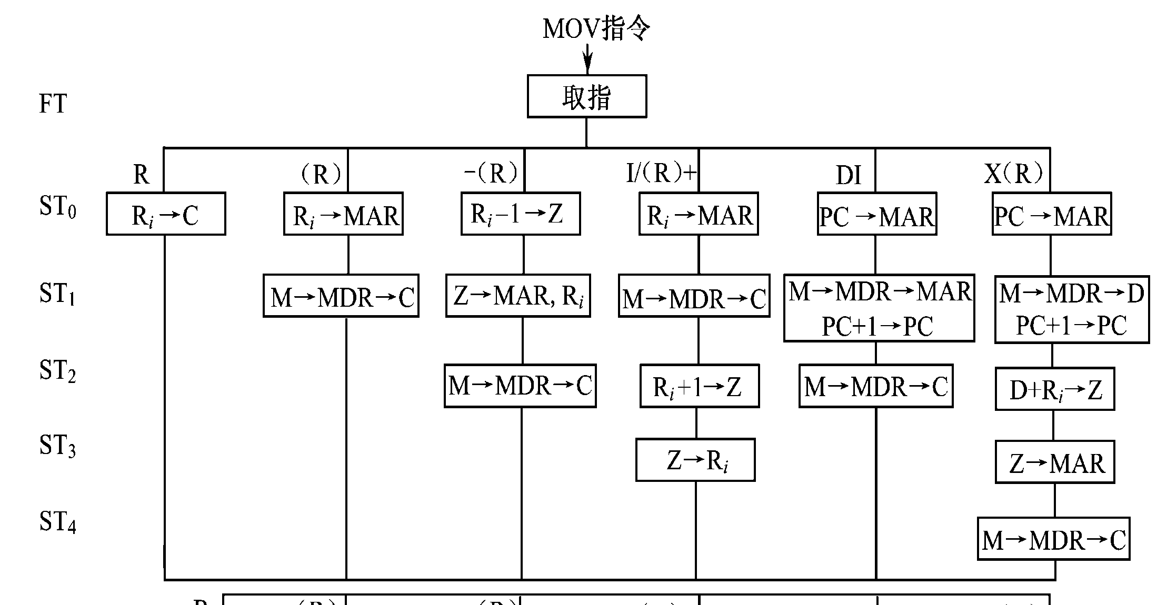
以MOV指令为例分析指令执行流程
1)取指令周期和取源操作数周期流程图

Slide 25

2)MOV指令取目的地址和执行周期流程图
以上是对MOV指令类的全面分析，其中存在若干分支选择。如果是一条确定的指令，CPU将作出唯一的解释与执行。

Slide 26
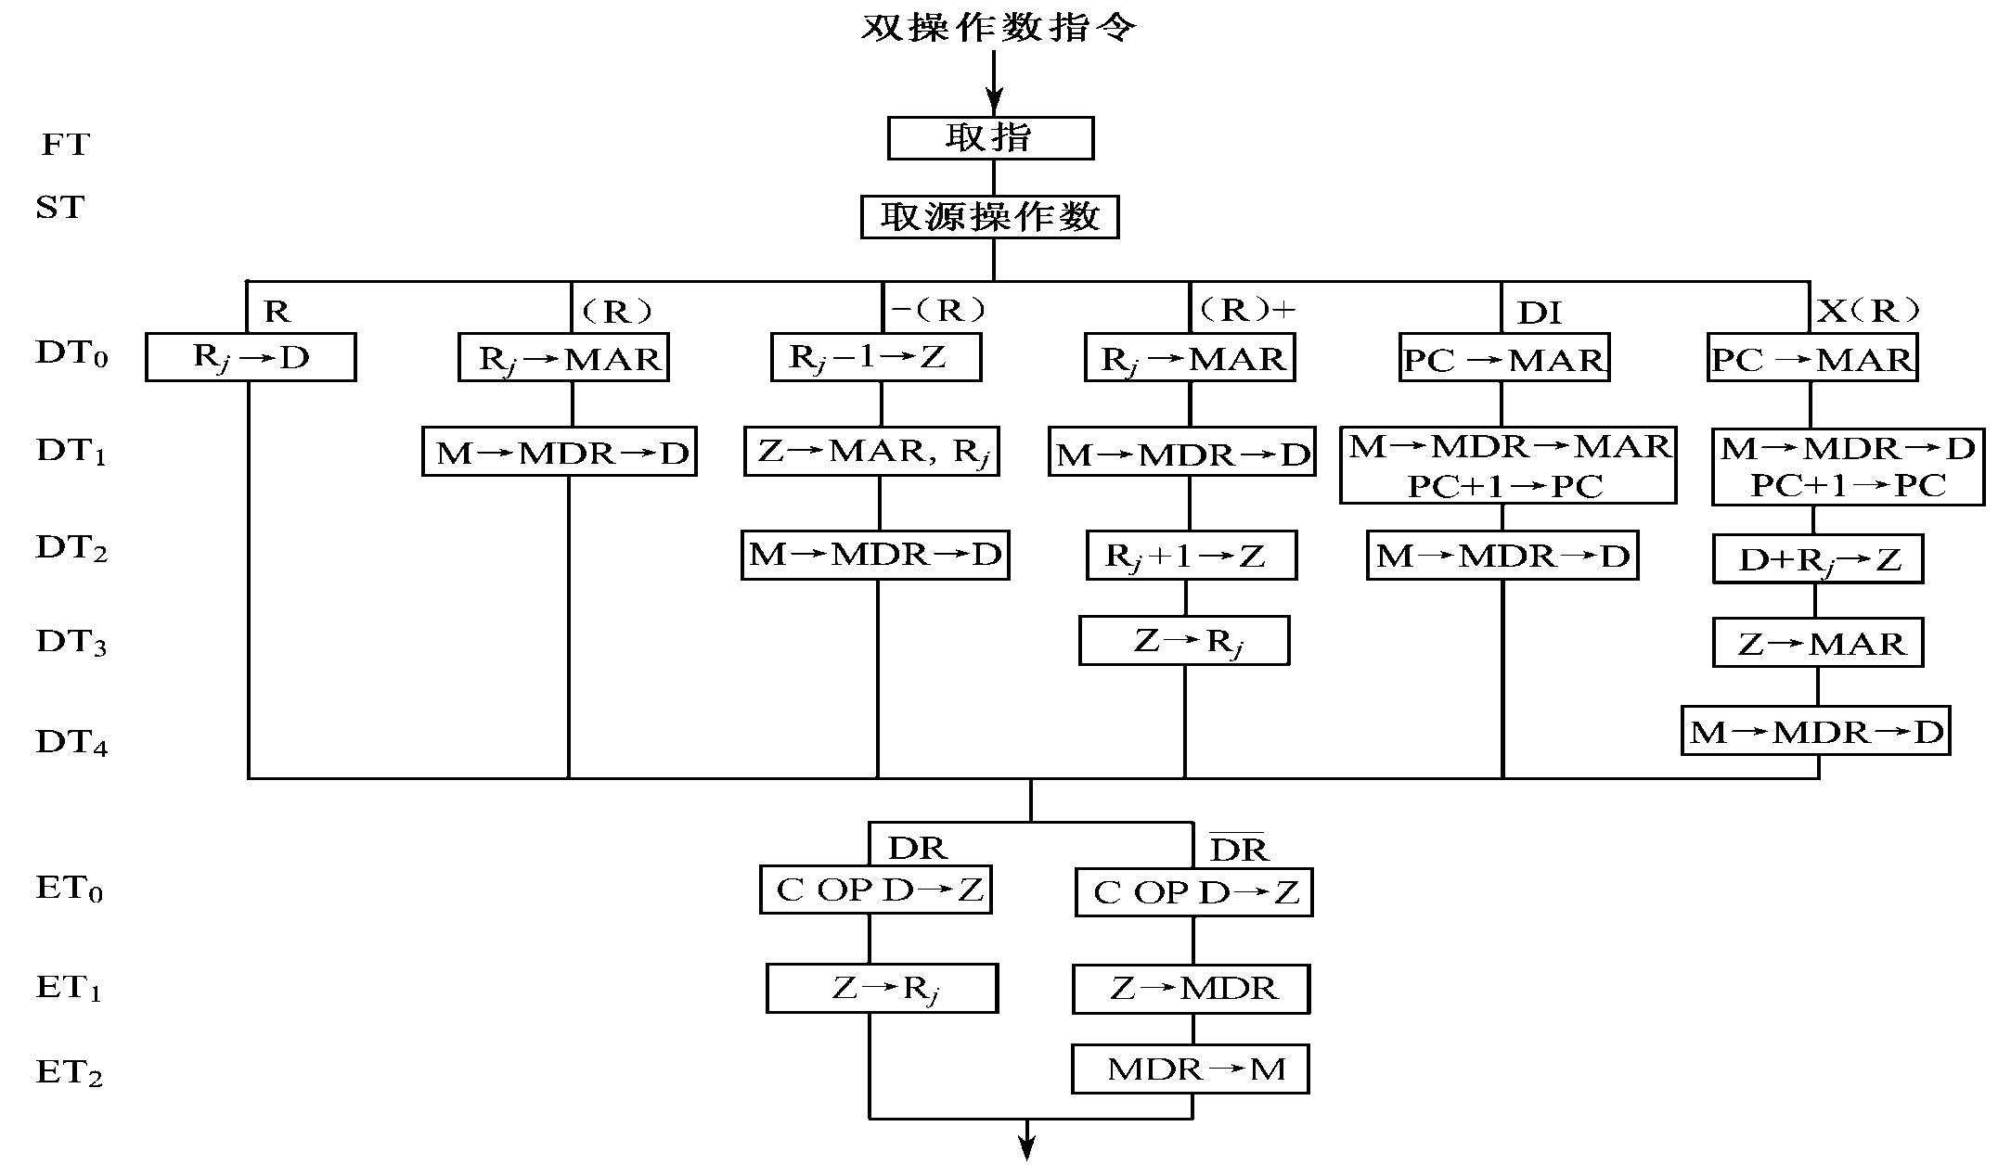
其余双操作数指令执行流程
如加ADD、减SUB、与AND、或OR、异或EOR，其指令流程图：
与MOV相同

Slide 27
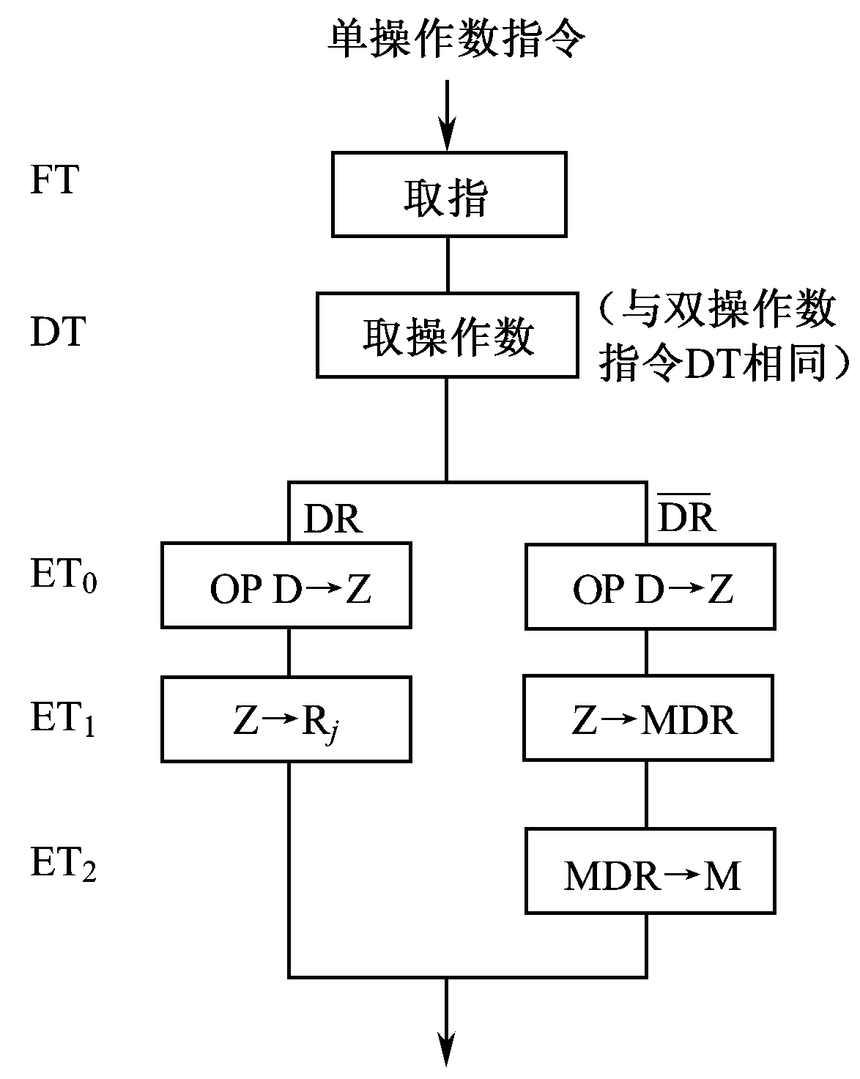
单操作数指令执行流程
如求反COM、求补NEG、加“1”INC、减“1”DEC、左移SL、右移SR，其指令流程图如图：

Slide 28
【例】 拟出指令 “MOV R0，-（R1）”的读取与执行流程操作，其中源操作数寻址方式为 -（R1）。
FT₀ PC→MAR
FT₁ M→MDR→IR，PC+1→PC
ST₀ R1-1→Z
ST₁ Z→MAR
ST₂ M→MDR→C
DT₀ R0→MAR
ET₀ C→MDR
ET₁ MDR→M
独立地看本指令，ET₀的操作是多余的。考虑到其他指令的需要，在DT中很可能使用MDR，则ET₀­的操作就有必要了。

Slide 29
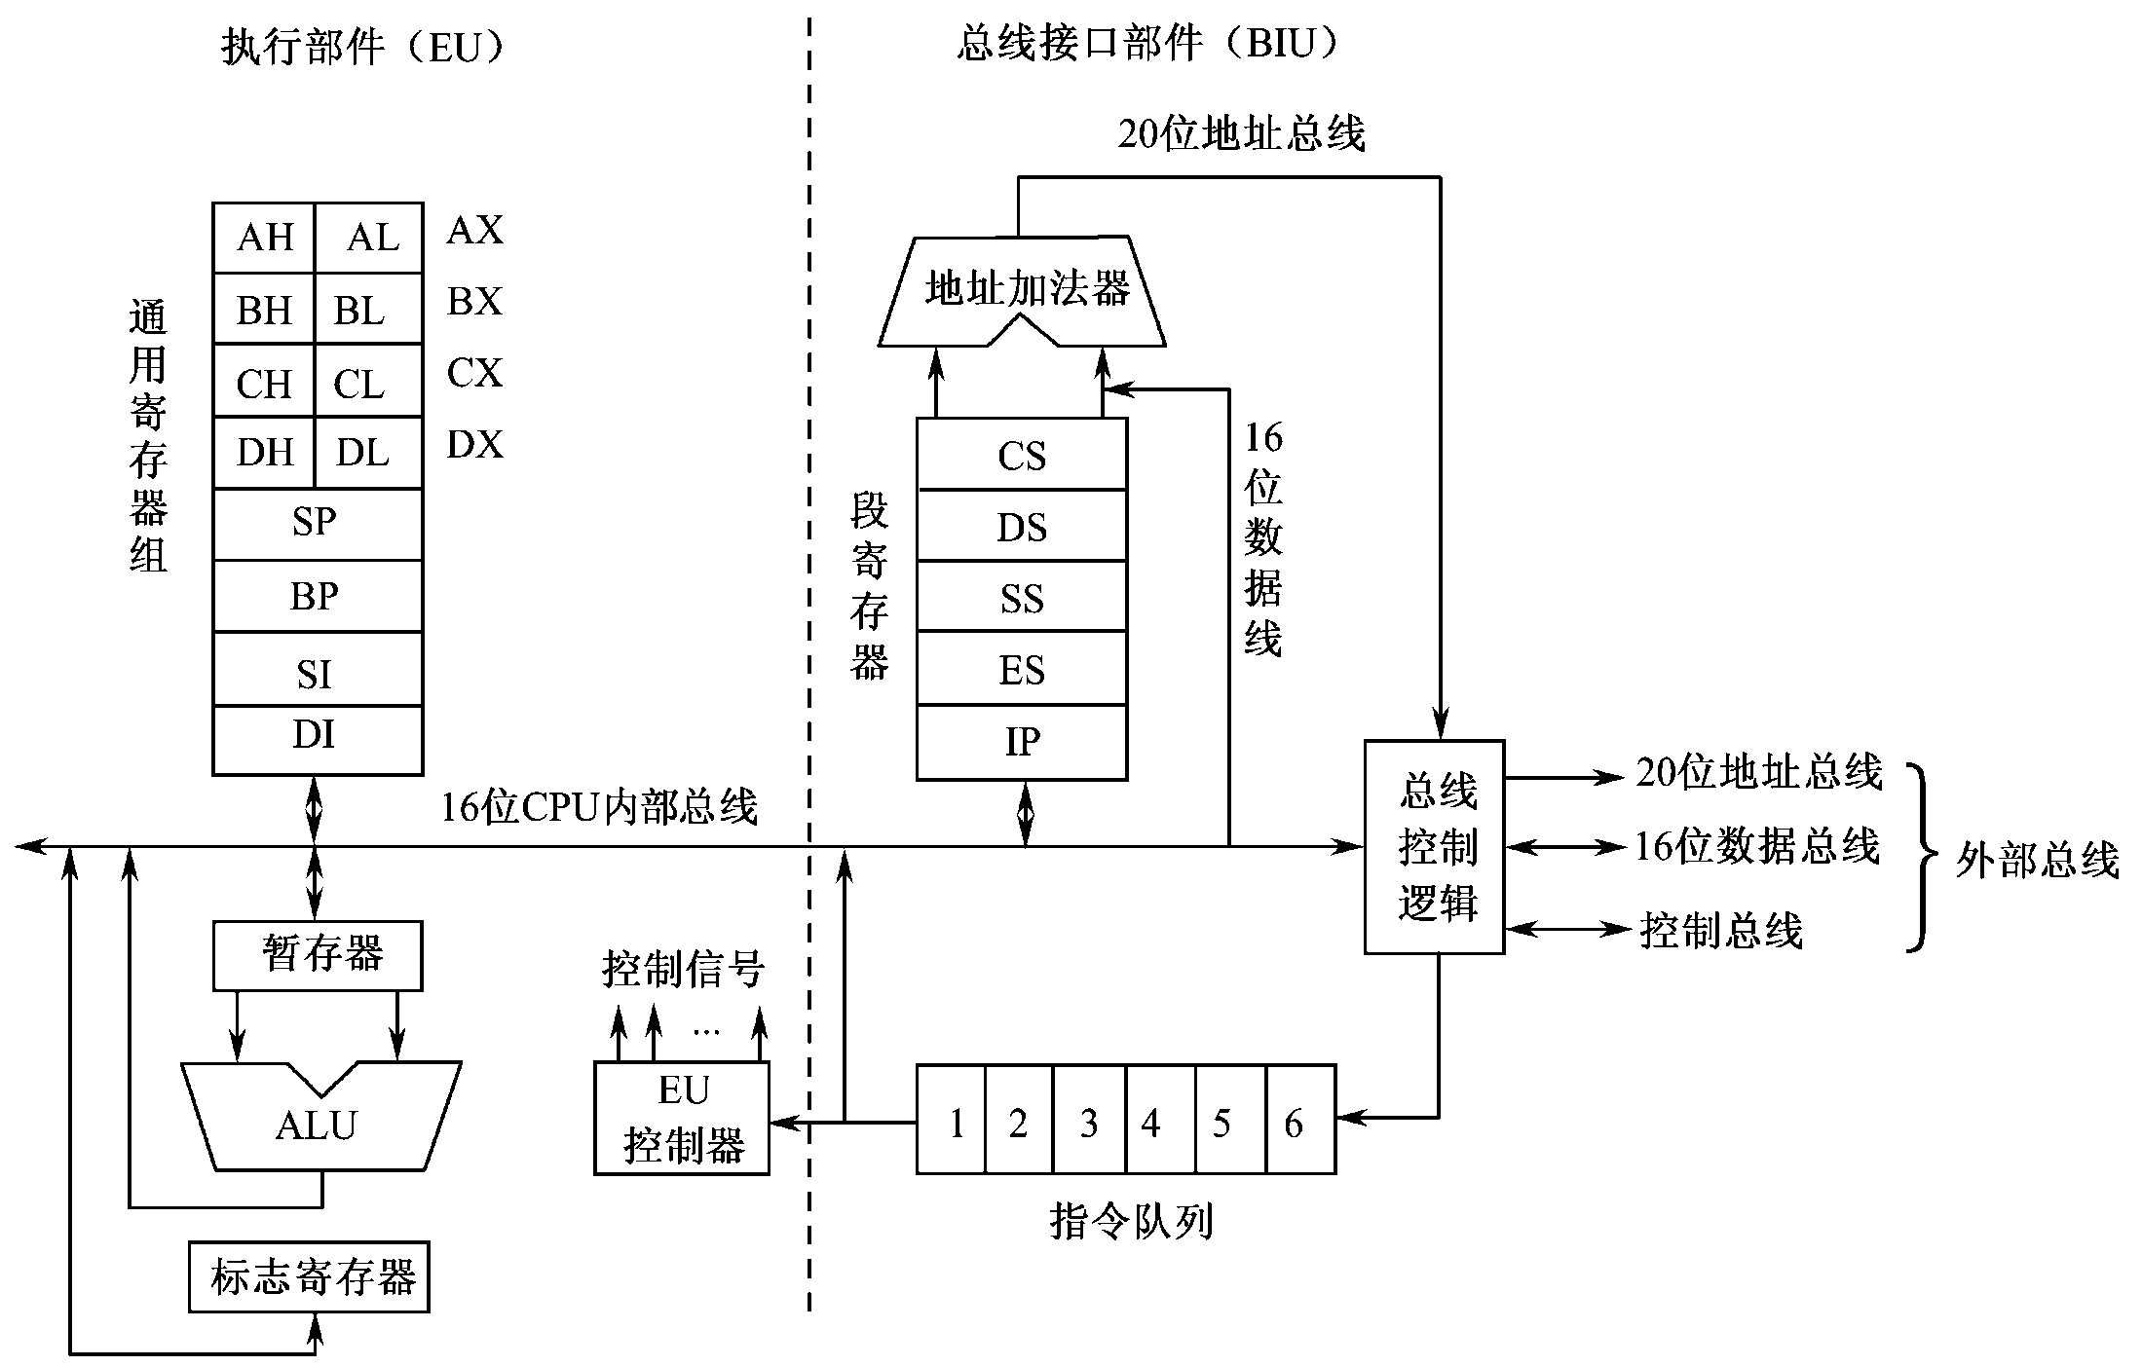
8086 CPU内部结构如下图所示:

Slide 30
知识点介绍
2、8086/8088寄存器
80x86 CPU的内部寄存器可分为以下3大类：
基本结构寄存器组 ：通用寄存器、指令指针寄存器、标志寄存器、段寄存器。
系统级寄存器组 ：系统地址寄存器、控制寄存器、测试寄存器、调试寄存器。
浮点寄存器组 ：数据寄存器、标记字寄存器、指令和数据指针寄存器、控制字寄存器。

Slide 31
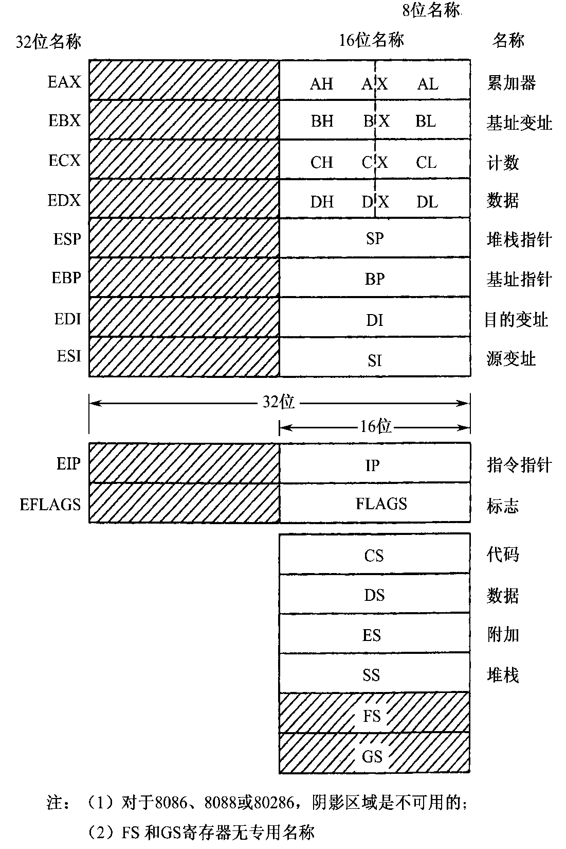
基本结构寄存器组
基本结构寄存器组如右图所示：
通用寄存器；
指令指针寄存器；
标志寄存器；
段寄存器 。

Slide 32
（1）通用寄存器
图中除阴影区以外的寄存器是8086/8088和80286所具有的寄存器，它们都是16位寄存器。其中4个16位的寄存器AX、BX、CX、DX可称为数据寄存器。这4个寄存器都是通用寄存器，但它们又可以用于各自的专用目的。
AX（Accumulator）作为累加器用。在乘除等指令中指定用来存放操作数。I/O 指令都使用这一寄存器传送信息。
BX（Base）可以作为通用寄存器使用。在计算存储器地址时，它经常用作基址寄存器。
CX（Count）可以作为通用寄存器使用。还常用来保存计数值，如在移位指令、循环（LOOP）和串处理指令中用作隐含的计数器。
DX可以作为通用寄存器使用。在做双字长运算时把DX和AX组合在一起存放一个双字长数，DX用来存放高位字。对某些I/O 操作，DX可用来存放I/O 的端口地址。

Slide 33
SP、BP、DI、SI 这4个16位寄存器可以在运算过程中存放操作数，但只能以字（16位）为单位使用。此外，它们更经常的用途是在存储器寻址时，提供偏移地址。因此，可称它们为指针或变址寄存器。
（2）指令指针寄存器和标志寄存器
IP（Instruction Pointer）为指令指针寄存器，它用来存放代码段中的偏移地址。IP作为指令的地址指针，其作用类似于其他计算机中的程序计数器PC，当现行指令执行完毕时，由IP提供下一条指令地址。
FLAGS为标志寄存器，又称PSW（Program Status Word），即程序状态寄存器。存放条件码标志、控制标志和系统标志。

Slide 34
① 条件码标志包括以下6位：
OF（Over Flow Flag）溢出标志。将参加算术运算的数看作带符号数，如运算结果超出补码表示数的范围N，即溢出时，则OF置1；否则OF置0。
SF（Sign Flag）符号标志。把指令执行结果看作带符号数，如结果为负，则SF置1；结果为正，则SF置0。
ZF（Zero Flag）零标志。如指令执行结果各位全为0时，则ZF置1；否则ZF置0。
CF（Carry Flag）进位标志。算术运算时，如最高位（对字操作是第15位，对字节操作是第7位）产生进位或借位时，则CF置1；否则置0。在移位类指令中，CF用来存放移出的代码（0或1）。
AF（Auxiliary Carry Flag）辅助进位标志。算术运算时，如低字节中低4位（第3位）产生进位或借位时，则AF置1；否则AF置0。AF可用于十进制运算的校正。
PF（Parity Flag）奇偶标志。当运算结果中1的个数为偶数时置1，否则置0。用来传送信息出错时提供检验条件。

Slide 35
② 控制标志位1位
DF（Direction Flag）方向标志，用在串处理指令中控制处理信息的方向。当DF位为1时，每次操作后使变址寄存器SI和DI减小，这样就使串处理从高地址向低地址方向处理。当DF位为0时，则使SI和DI增大，使串处理从低地址向高地址方向处理。

Slide 36
（3）段寄存器
段寄存器用于存储器寻址时，用来直接或间接地存放段地址。段寄存器的长度为16位，在80286以前的处理器中，只有4个寄存器：
代码段CS（Code Segment）
数据段DS（Data Segment）
堆栈段SS（Stack Segment）
附加段ES（Extra Segment）。

Slide 37
知识点介绍
3、8086/8088实模式存储器寻址过程
80x86中除8086/8088只能在实模式下工作外，其他的CPU均可在实模式或保护模式下工作。
（1）存储器的分段
实模式下允许的最大寻址空间为1 MB。8086/8088的地址总线宽度为20位，因而其最大寻址空间正好是1MB。在1MB的存储器里，每个存储单元都有一个唯一的20位地址，称为物理地址。而对于其他微处理器在实模式下只能访问前1 MB的存储器地址。

Slide 38
实模式在16位字长的机器里怎么提供20位地址：
将1 MB主存空间划分为若干段，每个段的最大长度为64 KB单元，这样段内地址可以用16位表示。如果能再提供段的20位起始地址，那么通过这两个地址就可以访问段内任何一个存储单元。
段基值（Segment Base Value）：16位段寄存器的值，存放的是20位段起始地址的高16位。
段基地址或段基址（Segment Base Address）：将段基值左移4位后（即末尾加4位二进制数0），就得到一个20位的段起始地址。显然，段基址应该为xxxx0H，其低4位二进制数为0，即能被16整除的主存物理地址才可作为段基址。
偏移地址：是一个主存单元与所在段的段基址之间的字节距离。通常由CPU按指令的寻址方式计算得到或由指令指针IP提供，又称为有效地址。

Slide 39
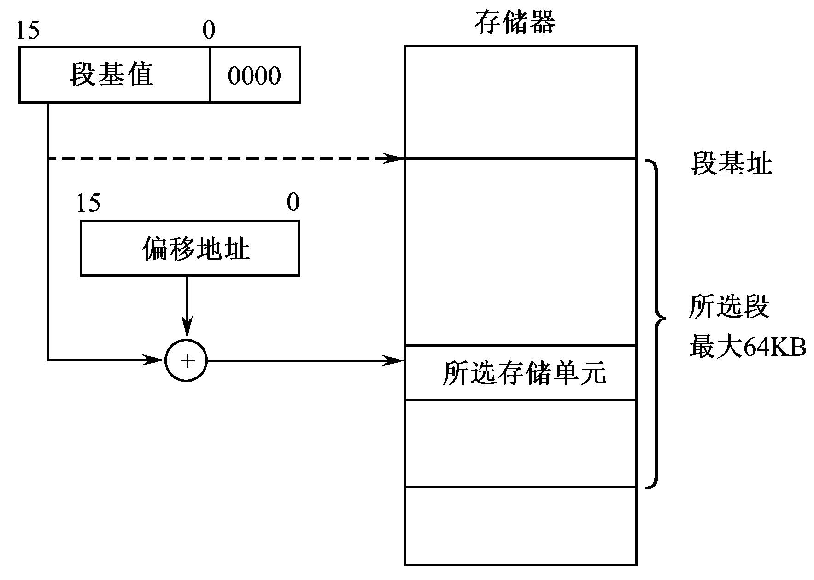
实模式存储单元获取物理地址过程如下图所示：
虽然每个存储单元只有唯一的物理地址，但它却可对应不同的段基值和偏移地址合成。

Slide 40
（2）段寄存器
在8086～80286中，有4个专门存放段基值的寄存器，称为段寄存器：代码段CS、数据段DS、堆栈段SS和附加段ES寄存器。
每个段寄存器可以确定一个段的起始地址，而这些段则各有各的用途：
代码段存放当前正在运行的程序。
数据段存放当前运行程序所用的数据。
堆栈段定义了堆栈的所在区域。
附加段是附加的数据段，它是一个辅助的数据区，也是串处理指令的目的操作数存放区。

Slide 41
2．存储器寻址方式
在汇编语言程序中，一个存储单元的地址采用逻辑地址来表示，其形式为:
段基值（或选段择器）：偏移地址
操作数地址（物理地址）是根据段基值（或段选择器）和偏移地址通过一定的方法得到。
段基址在实模式和保护模式下可从不同的途径取得。
偏移地址是指存放操作数的存储单元与段起始地址（段基址）之间的字节距离。
在80x86里，把按寻址方式计算出来的操作数偏移地址称为有效地址EA（Effective Address）。

Slide 42
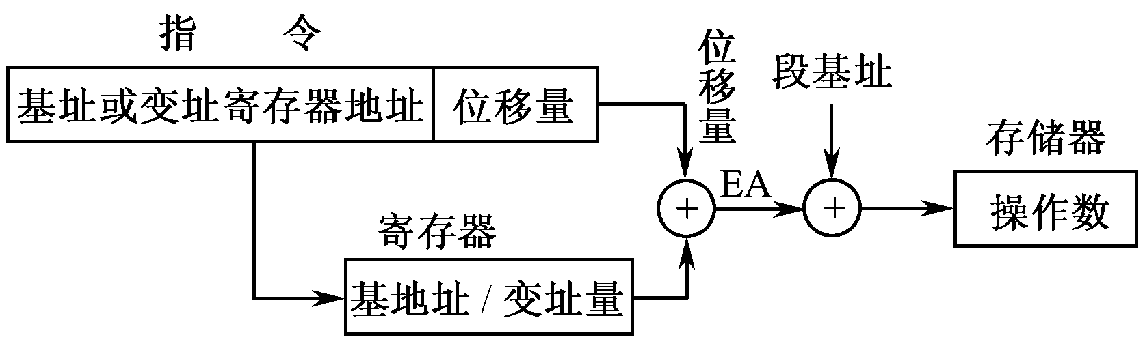
（3）寄存器相对寻址方式（Register Relative Addressing）（也称变址寻址方式或基址寻址方式）
指令所需的操作数在存储单元中，操作数的有效地址EA是两个地址分量之和：基址寄存器（或变址寄存器）的内容与指令中指定的位移量之和。这种寻址方式如下图所示 ：
这种寻址方式：
若使用变址寄存器称为变址寻址方式；
若使用基址寄存器称为基址寻址方式。
所使用的寄存器及与其对应的默认段情况同寄存器间接寻址方式。

Slide 43
在汇编指令中，位移量部分可用数值表示，也可用符号地址表示（此时用符号地址的偏移地址作为位移量），其寻址方式的使用格式如下：
MOV AX, 10H[SI]；位移量为8位常数，EA=10H + (SI)，默认DS
MOV TAB1[BP], CL；位移量为符号地址TAB1的16位偏移地址，
默认段寄存器是SS

Slide 44
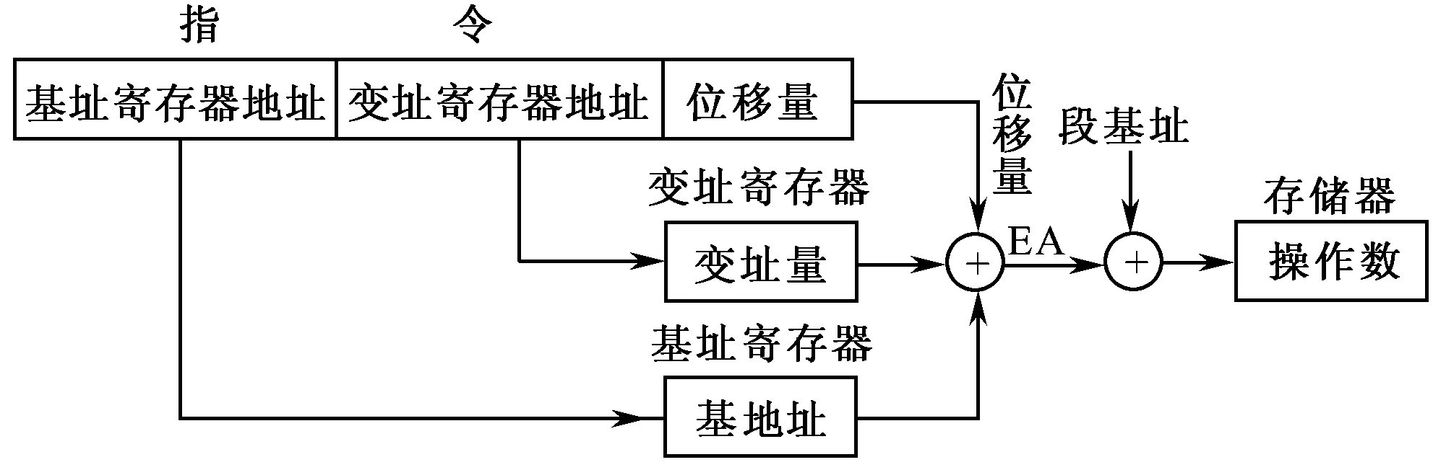
（4）基址变址寻址方式（Based Indexed Addressing）
基址变址寻址方式：指令所需的操作数在主存单元中，操作数的有效地址EA是三个地址分量之和：基址寄存器内容、变址寄存器内容与指令中的位移量（0位、8位、16位或32位）之和。
寻址过程如下图所示：

Slide 45
基址变址寻址方式的位移量可用数值或符号地址表示，
其使用格式如下：
MOV AX, 200H[BX][SI] ; 位移量为16位常数， EA=200H+(BX)+(SI)，默认段寄存器为DS
MOV AX, ARRAY[BP][SI] ; 位移量为符号地址ARRAY的16位 偏移地址，默认段寄存器为SS
MOV [BP][DI]，DL；位移量为0，EA= (BP) + (DI ) ，默认段寄存器SS
由于基址变址寻址方式中有两个地址分量可以在程序执行过程中进行修改，因此常用来访问存放在主存中的二维数组。

Slide 46
经典习题
在实模式下，假设（DS）=1234H
,(SI)=124H,(12464H)=30ABH,(12484H)=464H，有以下程序段：
LEA SI,[SI]
MOV AX,[SI]
MOV [SI+22H],1200H
LDS SI,[SI+20H]
ADD AX,[SI]
上述程序执行后，(DS)= [填空1] (SI)= [填空2] (AX)= [填空3]
(答案以十六进制形式填写)

Slide 47
经典习题
在实模式下，假设（DS）=091DH，（SS）=1E4AH，（AX）=1234H，（BX）=0024H，（CX）=5678H，（BP）=0024H，（SI）=0012H，（DI）=0032H，（09226H）=00F6H，（09228H）=1E40H，（1E4F6H）=091DH，试分别给出下列各指令或程序段的执行结果。
(1) MOV CL，20H[BX][SI]
(2) MOV [BP][DI],CX
(3) LEA BX,20H[BX][SI]
MOV AX,2[BX]
(4) LDS SI,[BX][DI] (5) XCHG CX,32H[BX]
MOV [SI],BX XCHG 20H[BX][SI],AX

Slide 48
1、变量
变量应先定义并预置初值，才能被引用。（1）变量定义
数据定义伪指令实现变量的定义，格式如下：
变量名 数据定义伪指令 <表达式1>，……

Slide 49
变量的3个属性
（1）段属性（SEG）
表示变量存放在哪个逻辑段中，用变量所在段的段基值表示。
（2）偏移地址属性（OFFSET）
表示变量在逻辑段中离段起始单元的距离，用字节数表示。
上述两个属性构成了变量的逻辑地址。
（3）类型属性（TYPE）
表示单个变量占存储单元的字节数。

Slide 50
2、变量的使用
引用变量名
（1）在指令语句中引用变量名
变量名作为地址表达式的组成部分之一 。
例如，设在某数据段中有如下的变量定义：
VAR DB 40H DUP（?）
那么几种含有变量名的地址表达式如下：
直接寻址： VAR、 VAR+08H
变址寻址： VAR [SI]、 VAR+5 [DI]
基址寻址： VAR [BX]、VAR+10H [BP]
基址变址寻址：VAR [BX][DI]、VAR+06H [BP][SI]

Slide 51
2、逻辑运算符：
AND、OR、XOR、NOT
只用于数值表达式；按位进行逻辑操作；
对具体的数进行运算，
不能对寄存器操作数或存储器操作数进行运算
在汇编过程中完成运算；
通常出现在源操作数中。
3、关系运算符
EQ（相等）、NE（不等）、LT（小于）、LE（小于等于）、GT（大于）、GE（大于等于）
格式： <表达式1> <关系运算符> <表达式2>
比较两表达式的值，两表达式的性质相同；
数值按无符号数比较，地址表达式比较偏移量；
关系成立，结果为全1；关系不成立，结果为0。

Slide 52
4、数值返回运算符
SEG、OFFSET、TYPE、SIZE、LENGTH
格式： <数值返回运算符> <地址表达式>
变量名
存储器操作数
标号
（1）SEG运算符
返回段基值
（2）OFFSET运算符
返回偏移地址
（3）TYPE运算符
 | 类型属性 | 运算结果
变量 | BYTE | 1
 | WORD | 2
 | DWORD | 4
标号 | NEAR | -1
 | FAR | -2
返回类型属性对应的数值，
如右表。

Slide 53
（4）LENGTH运算符
只用于变量
若变量用DUP定义，返回外层DUP的重复次数；
若变量没用DUP定义，则返回结果总是1。
（5）SIZE运算符
只用于变量
是TYPE和LENGTH两个运算结果的乘积。
例：
ORG 20H VAR1 DB 10，15，20 VAR2 DW 0FFFFH，100H VAR3 DW 10H DUP（1，2，DUP（4））
MOV AX，SEG VAR1
MOV SI， OFFSET VAR2
MOV BL，TYPE VAR2
MOV CL，LENGTH VAR3
MOV CH，SIZE VAR3

Slide 54
5、属性修改运算符PTR
为已分配的存储单元临时设定类型属性
格式： 类型 PTR <地址表达式>
例：
DA_BYTE DB 20H DUP（0）
DA_WORD DW 30H DUP（0）
┇
MOV WORD PTR DA_BYTE [10] ，AX
MOV BYTE PTR DA_WORD [DI] ，BL
INC BYTE PTR [SI]
SUB WORD PTR [BX] ，30H
JMP FAR PTR SUB1

Slide 55
存储空间分配：
大容量芯片在地址低端,小容量芯片在地址高端。
A15A14A13A12A11A10A9…A0
64KB
0 0 0……0
4KB需12位地址寻址：
2Kx8
ROM
0 1 1……1
1 0 0……0
1Kx4
1Kx4
1 0 1……1
1 1 0……0
1Kx4
1Kx4
RAM
1 1 1……1
A11～A0
低位地址分配给芯片，高位地址形成片选逻辑。
芯片 芯片地址 片选信号 片选逻辑
2K
A10～A0
CS0
A11
1K
A9～A0
CS1
A11A10
1K
A9～A0
CS2
A11A10

Slide 56
（3）连接方式
扩展位数
扩展单元数
连接控制线
形成片选逻辑电路
D7~D4
4
4
D3~D0
4
4
4
4
2716
2114
2114
4
4
R/W
2114
2114
A10~A0
A9~A0
A9~A0
CS0
CS1
CS2
A11
A11 A10
A11 A10

Slide 57
知识点介绍
2、Cache的工作原理
原理：基于程序和数据访问的局部性
目的：减少访存次数，加快运行速度
方法：在CPU和主存之间设置小容量的高速存储器。

Slide 58
知识点介绍
3、存储系统的层次结构
主存-Cache层次
CPU
不命中Cache
CPU Cache 主存
Cache
命中
提高速度
通过硬件实现
主存
主存-辅存层次
外存
CPU 主存 外存
增大容量
通过硬件和软件实现
为虚拟存储提供条件

